Slide 1

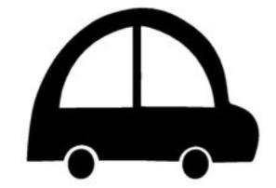




s
m
a
r
t
m
e
a
l
c
a
r
子二孝 5 李其睿
子二孝 20 黃其龍
子二孝 28 劉宇芯
指導老師：蔡文欽

Slide 2
研究動機
研究項目
未來展望

Slide 3

衛生安全
疫情期間不必與人碰面
疫情
高科技
能夠讓生活更便利

Slide 4

智能取餐
消毒
防盜
Smart Meal Car
保溫

Slide 5
智能取餐
帶來效益
欲解決問題
跟陌生人
便利
節省時間
碰面機會

Slide 6
防盜
帶來效益
欲解決問題
運輸過程
更令人安心
避免丟失

Slide 7
保溫
帶來效益
欲解決問題
運輸時造成的失溫
保留食物原本溫度

Slide 8
消毒
帶來效益
欲解決問題
運輸時的細菌
食用
更安心

Slide 9
未來展望
更機能
上下樓梯更機能
更安全
自動偵側路障並避開
更普及
能夠運用在其他領域

Slide 10

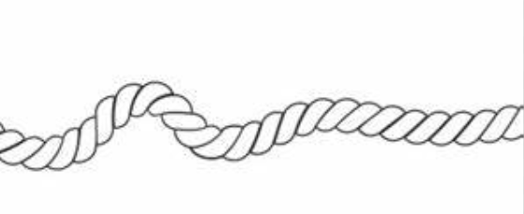
E
D
N

